Slide 1
양혜경 교수와 함께하는 재미있는
현 대 시 론
1주차. 현대시론에 대한 개요 및 설명

Slide 2
I. 시의 원론

Slide 3
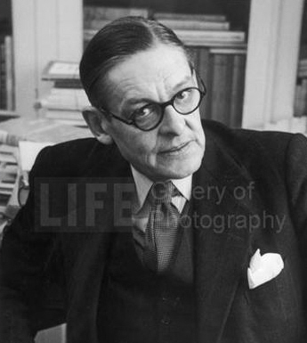
1. 시의 정의 _ 1) 시란 무엇인가
시의 정의는 오류의 역사
무수한 천체 뿐만 아니라,
지상의 모든 생명체와 자연물 하나하나가 시로 형상화되고,
또한 시의 본질이 되기 때문에
정의할 수 없는 것.
시의 본질도 마찬가지로 수많은 사람들이 질문하고 대답하여 왔지만, 아직도 그 본질이 무엇인가를 명확히 드러내어 정의하지는 못했다.
T.S 엘리어트

Slide 4
1. 시의 정의 _ 1) 시란 무엇인가
‘詩’의 용어로서 포엠과 포에지
불어로 poém으로
시인이 직접 만들어낸
구체적인 시작품
불어로 poésie로
시가 구체적인 작품으로서 만들어질 때까지의
心意活動,
곧 시정신을 의미
포엠(poem)
포에지(poesy)

Slide 5
1. 시의 정의 _ 1) 시란 무엇인가
시를 정의하는 세가지 유형
1
시의 효용적인 기능의 면을 두고 정의
이는 동서의 고전시학에 공통적으로 나타난 요소로서, 시의 교훈성을 강조한 공리적 문학관을 바탕으로 함.
공자, 플라톤 : 시의 효용적 기능으로서
교훈성의 가치를 중시

Slide 6
1. 시의 정의 _ 1) 시란 무엇인가
시를 정의하는 세가지 유형
1
시의 효용적인 기능의 면을 두고 정의
2
시의 내용과 형식면에서 정의
워즈워드, 에드가 앨런 포우

Slide 7
1. 시의 정의 _ 1) 시란 무엇인가
시를 정의하는 세가지 유형
1
시의 효용적인 기능의 면을 두고 정의
2
시의 내용과 형식면에서 정의
3
시의 창작과정 내지 그 방법론에 입각하여 정의
에드가 앨런 포우
시를 내포와 외연의 극단에서의 모든 의미를 통일을
위시하여 구성원리로서 운율과 은유를 중시하고,
또 역설과 아이러니를 강조한 영-미 신비평가들은
시의 구성원리, 곧 그 창조과정을 바탕으로 시를 정의

